Slide 1
Windows et PHP
Un couple qui évolue
Pierre Couzy – Microsoft France
pierre.couzy@microsoft.com
http://blog.couzy.com/

Slide 2
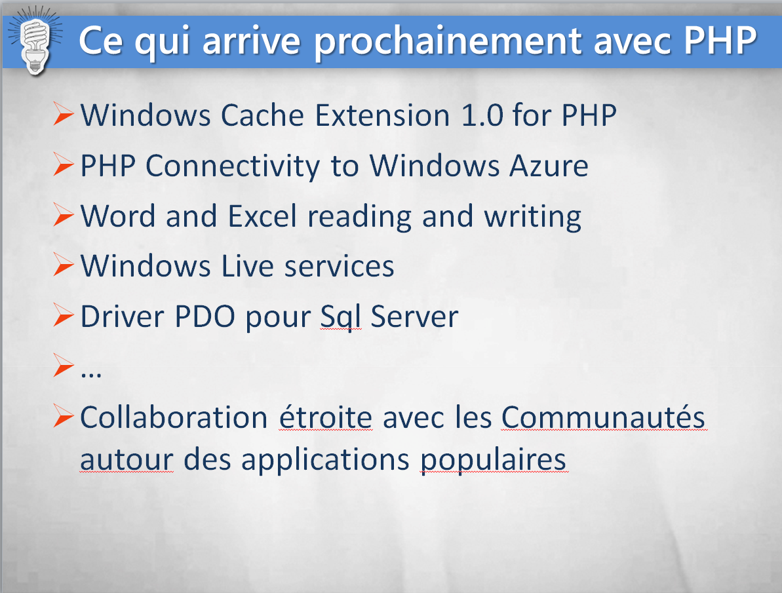
Mes promesses de l’an dernier

Slide 3
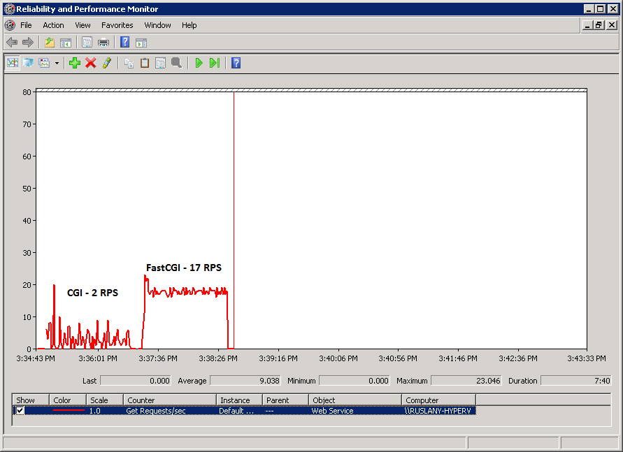
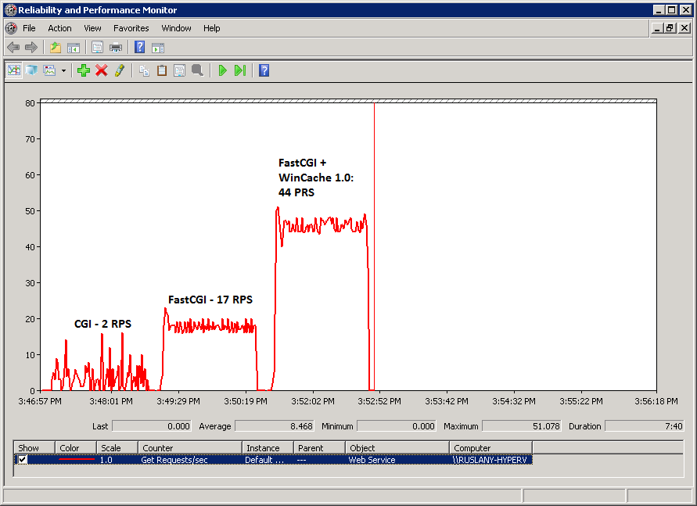
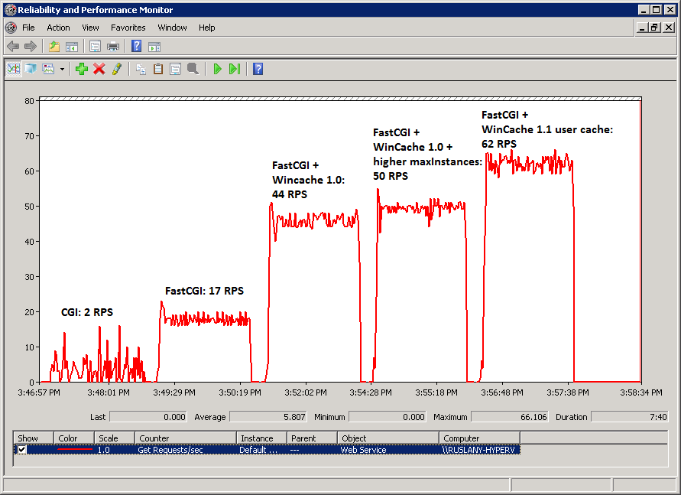
Commençons par un peu de perf.

Slide 4
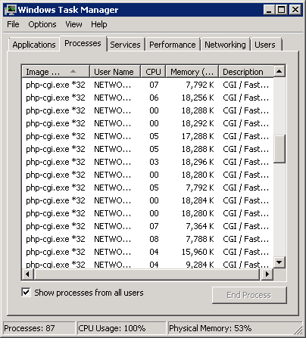
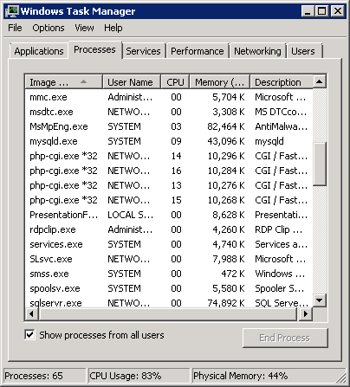
FastCGI ?

Slide 5
Wincache ?
V1 :
Cache d’OpCodes
Cache de fichiers
Cache de résolution de noms de fichiers
30 juin 2010 : sortie de la V1.1
Cache d’objets (syntaxe identique à APC)
Stockage de session (avec persistance disque)
Support des notifications du filesystem (invalidation)
Où ? http://www.iis.net/download/wincacheforphp
Quelle licence ? BSD

Slide 6
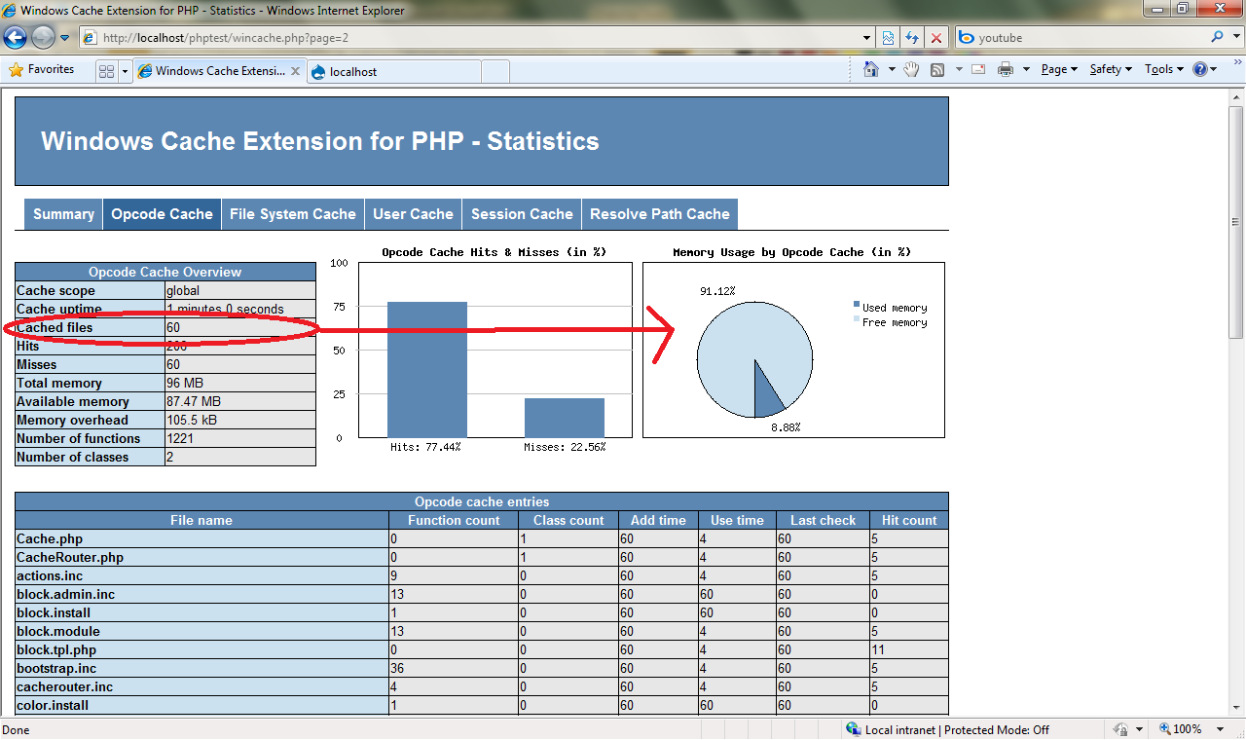
Exemple : index.php (drupal 6)

Slide 7
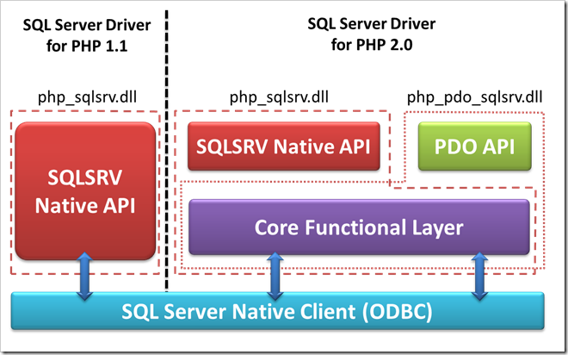
Drivers PHP pour Sql Server

Slide 8
Nous apprenons …
V1 :
Driver natif,
Licence MS-PL
V2 :
driver natif,
driver PDO,
Licence Apache 2
http://www.microsoft.com/opensource/directory.aspx

Slide 9
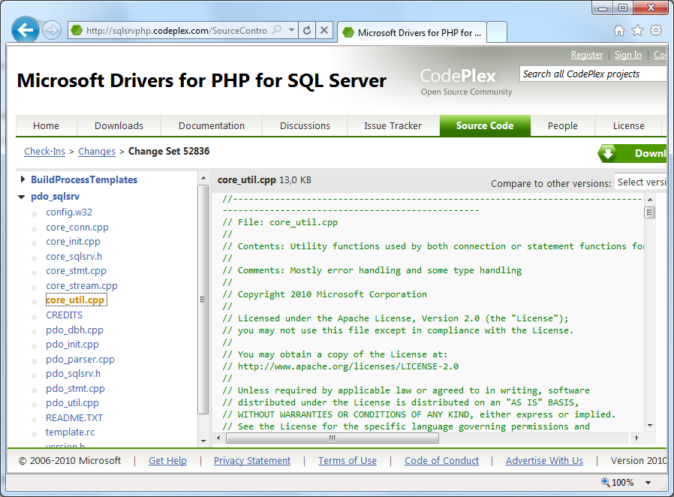

Slide 10
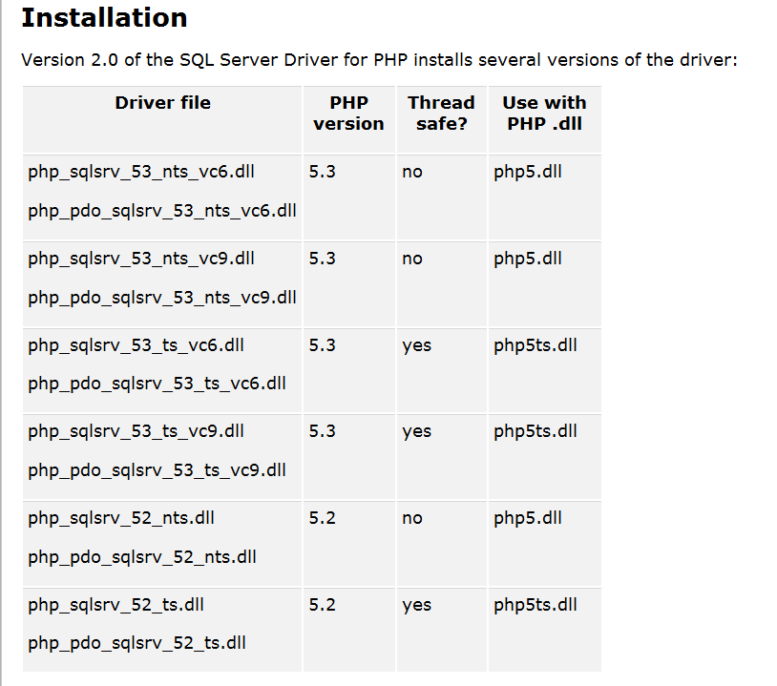
Packaging …

Slide 11
Installation de tout ça..
Une partie est dans PECL
http://pecl.php.net/package/WinCache/
Une partie est sur CodePlex
http://sqlsrvphp.codeplex.com
Une partie est sur la page de Pierre Joye…
APC, mongo, Oauth
http://downloads.php.net/pierre/

Slide 12
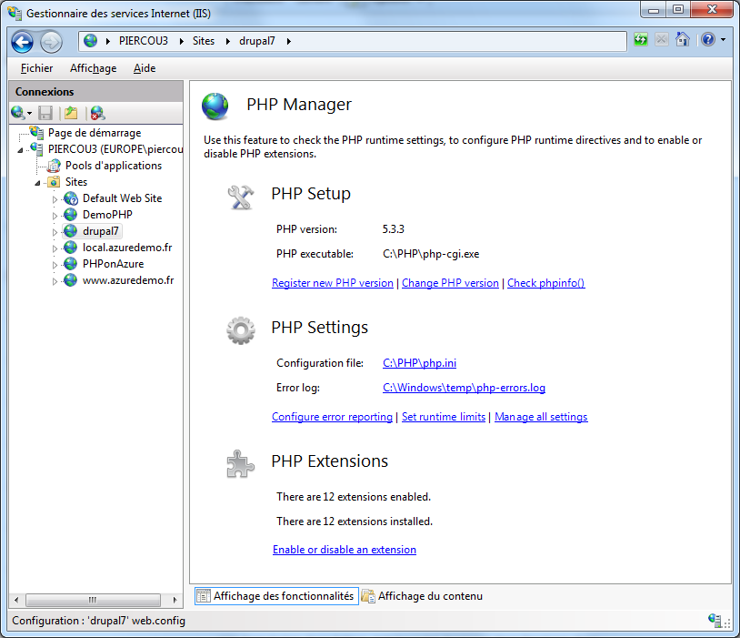
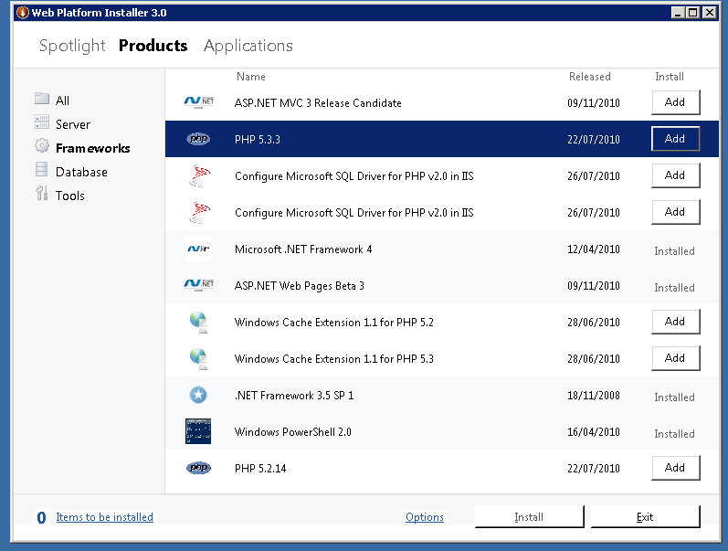
Installation & administration
PHP Manager
Web PI

Slide 13
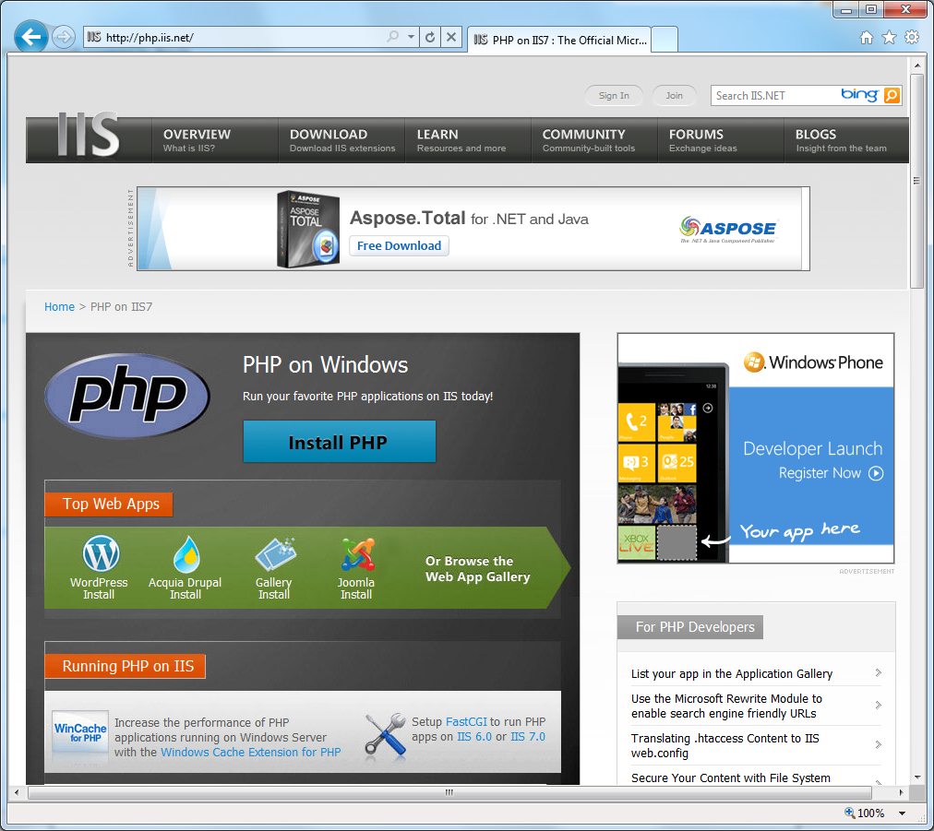
IIS ? http://php.iis.net
Fichiers .htaccess
Reverse Proxy
URL Rewriting
Forums
Galerie
…

Slide 14
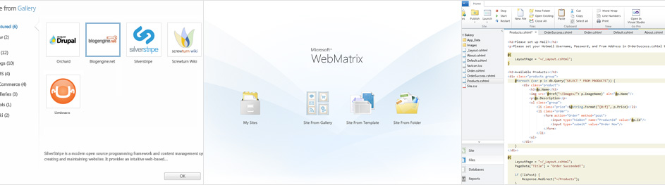
Les outils
Sortie cet été de WebMatrix
Beta 3 : hier soir (tard)
http://web.ms/webmatrix

Slide 15
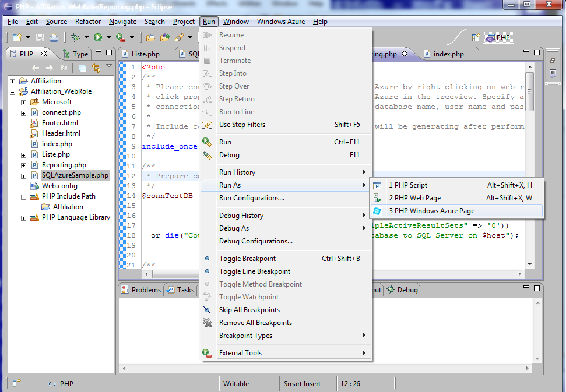
Cloud Computing, la suite
www.windowsazure4e.org

Slide 16
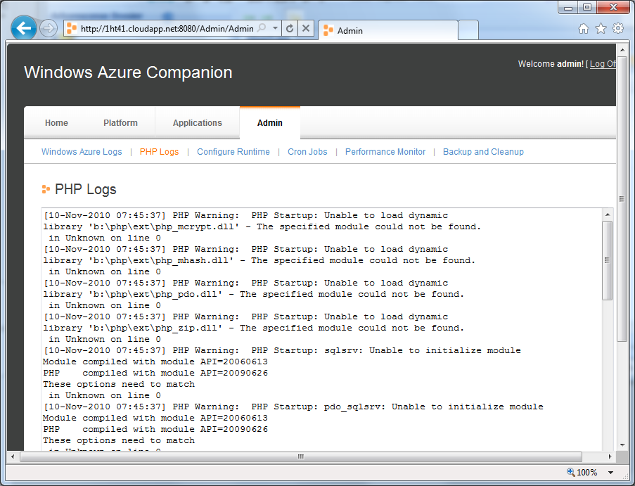
Cloud Computing, la suite

Slide 17
Collaboration avec les communautés

Slide 18
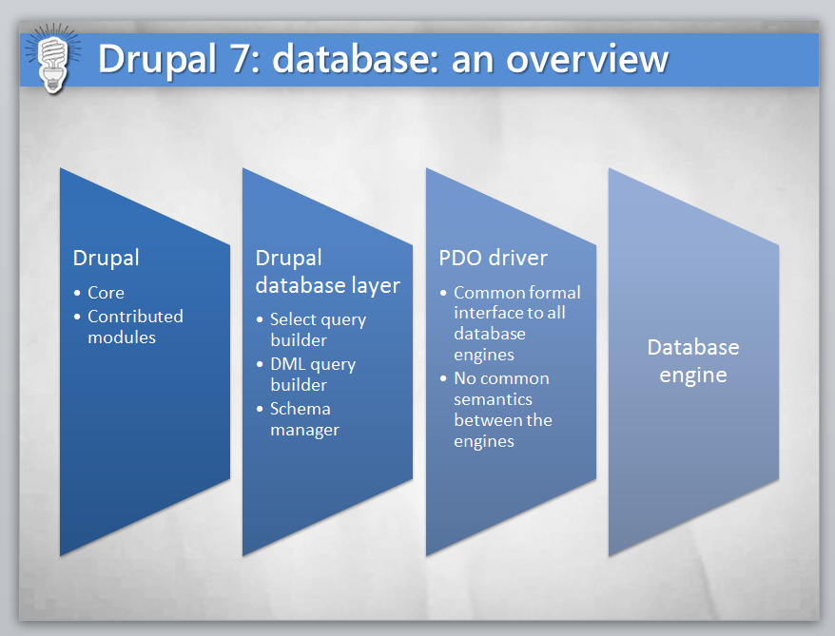
DrupalCon San Francisco

Slide 19
SQLPHP: challenges: API definitions
PDO::__construct($dsn[, $username[, password[, $driver_options()]]])
  Everyone does it differently
  Inconsistent behavior from PDO for $driver_options
  Solution: custom attributes only in constructor
PDO::lastInsertId([$name])
  Failure behavior completely undefined
  Many other implementations don’t throw exception even when PDO::ATTR_ERRMODE is set to PDO::ERRMODE_EXCEPTION
  Solution: all errors suppressed
Notes:
120 secs

Slide 20
Drupal 7 et SQL Server
Drupal 7 features a completely refactored database layer.
It is based on PDO (PHP Data Objects), a very thin abstraction layer provided by PHP 5.
Made possible by test-driven development
Three supported databases in core:
  MySQL (5.0+)
  PostgreSQL (8.3+)
  SQLite (3.6.8+)
Databases can also be supported out of contrib.
    SQL Server (2005+)

Slide 21
Un exemple intéressant
Range queries pour d’autres moteurs:
SELECT * FROM table ORDER BY date LIMIT 20,10
SQL Server a que TOP(n) et des fonctions de fenêtrage, donc la requête se transforme en :
SELECT sub2.*,
ROW_NUMBER() OVER(ORDER BY sub2._l2) AS _l
FROM (
SELECT 1 AS _l2, sub1.* FROM (
SELECT TOP(30) * FROM table ORDER BY date
) AS sub1
) as sub2
WHERE _l BETWEEN 20 AND 30
Aussi performant, mais pas intuitif ☺

Slide 22
Un autre exemple
Sémantiques des requêtes MERGE
  Dans Drupal, l’implémentation variait d’un moteur de bases de données à un autre
  Le travail sur Sql Server a mis en évidence ce problème et apporté des questions intéressantes pour Drupal :
  “INSERT, if fails UPDATE”, ou
  “UPDATE if there is a row matching a set of conditions, INSERT otherwise”?

Slide 23
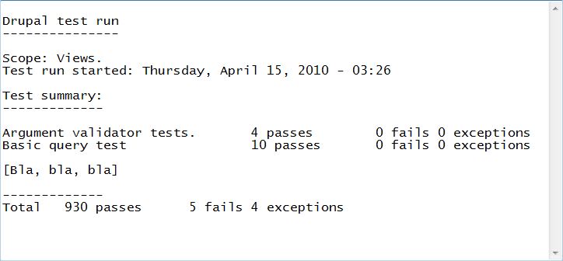
Et au final ?
Sql Server s’est plutôt bien marié avec Drupal :
  MySQL: 850 loc
  PostgreSQL: 1008 loc
  SQLite: 1177 loc
  SQL Server: 1724 loc
Le travail s’est bien passé grâce aux suites de test de Drupal.
99% des tests passent depuis la version alpha

Slide 24

Une page de publicité
http://www.maplateformeweb.com

